Slide 1
Творческие работы по темам: «Мы – дети Галактики…»
«И помнит мир спасенный…»
Работы обучающихся МБОУ « Тыловайская СОШ»
Руководитель: Бегенеева Е.Р.

Slide 2
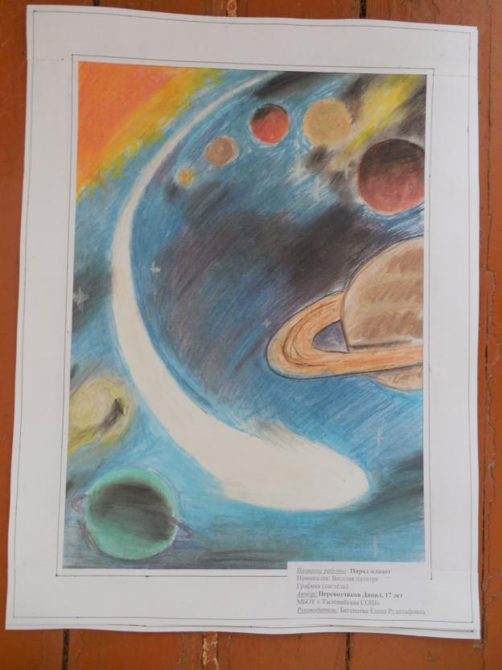
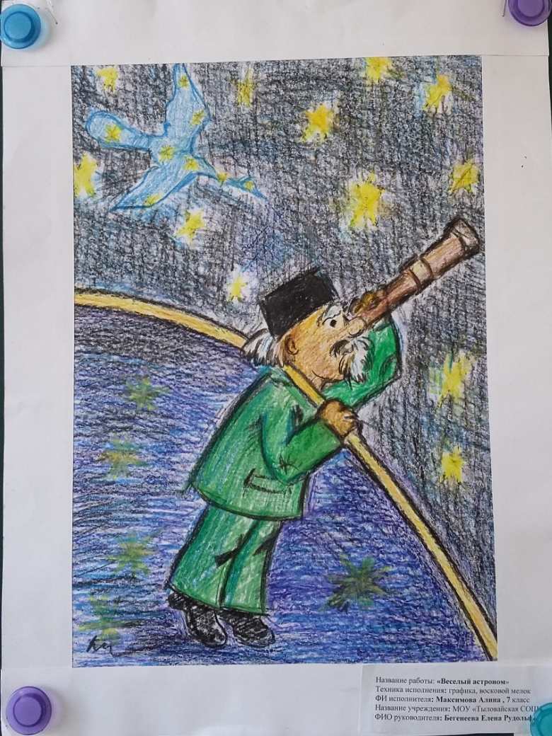
Мы – дети Галактики

Slide 3
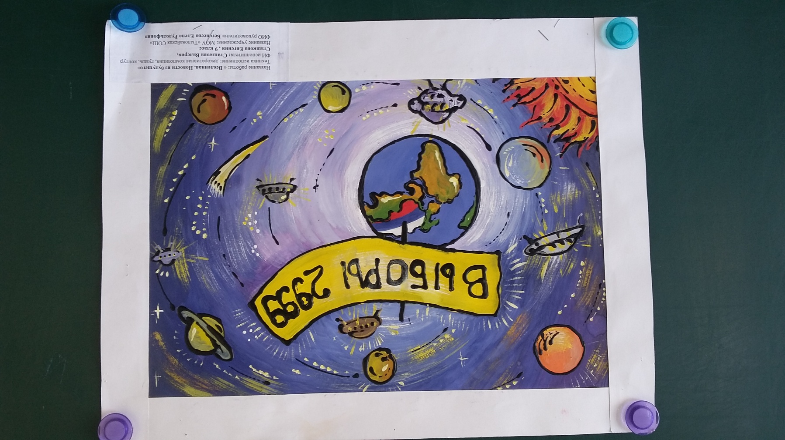
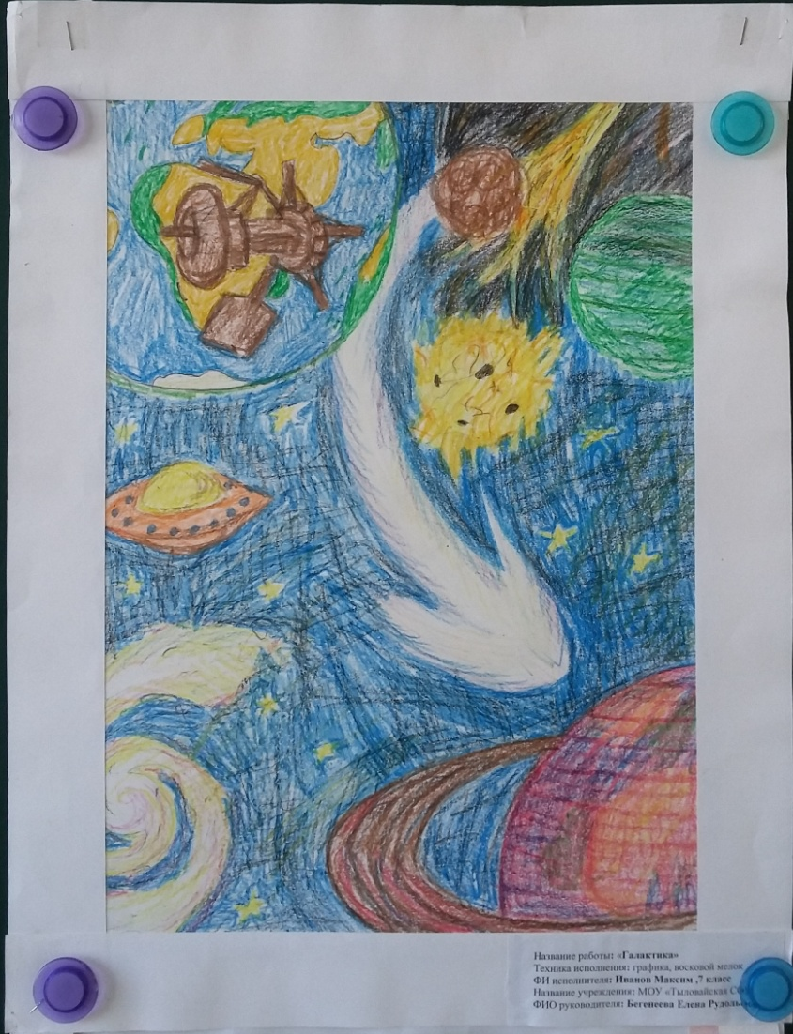

Slide 4
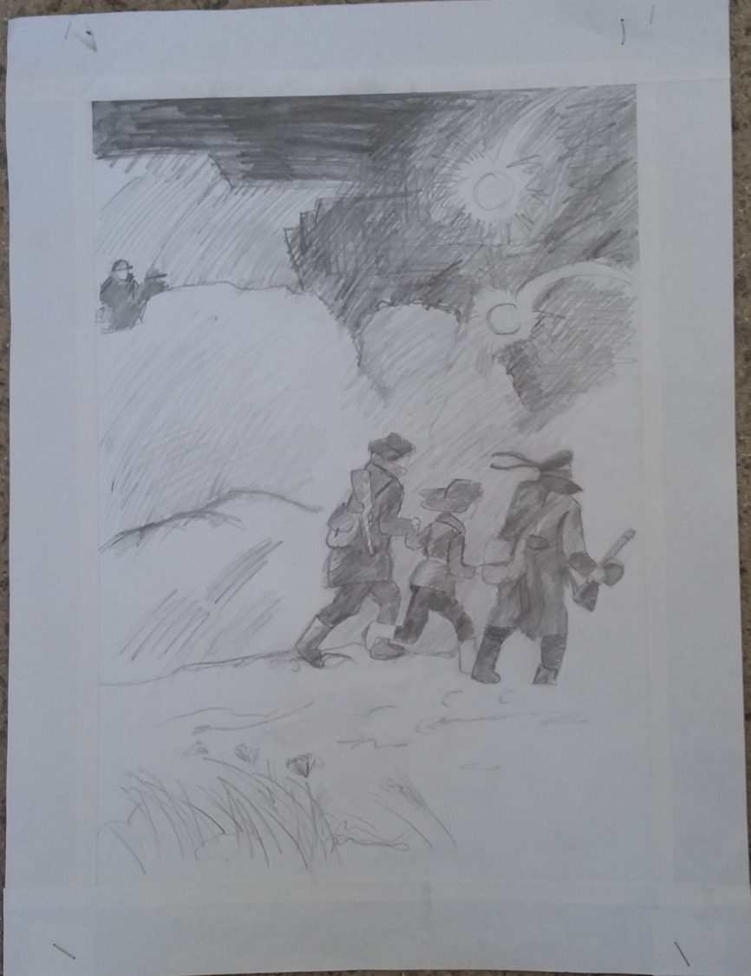
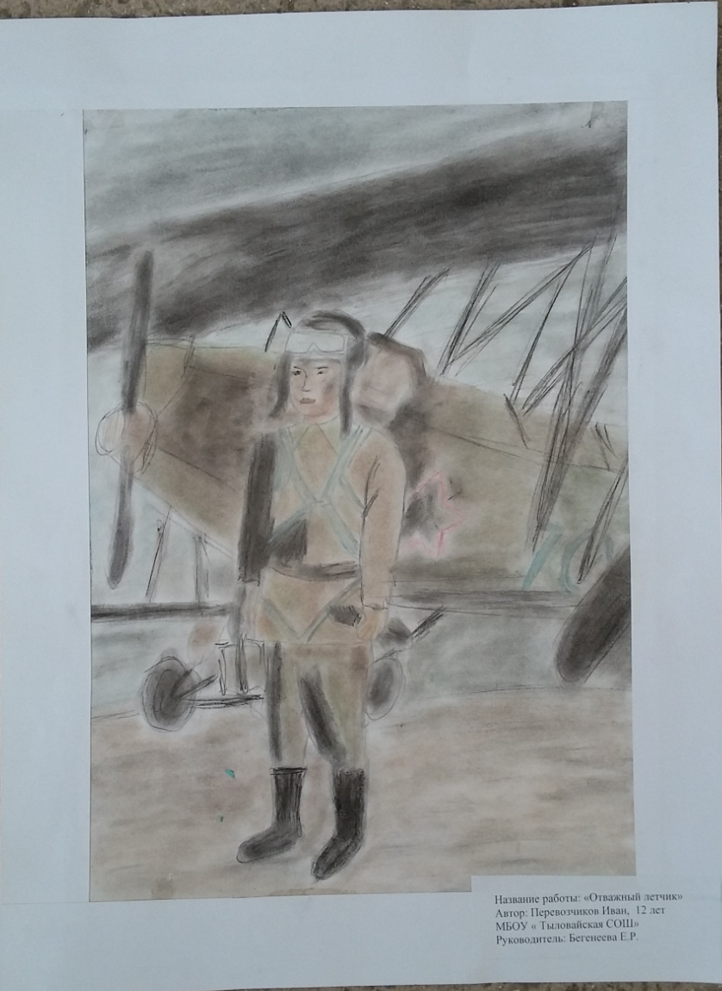
И помнит мир спасенный…

Slide 5
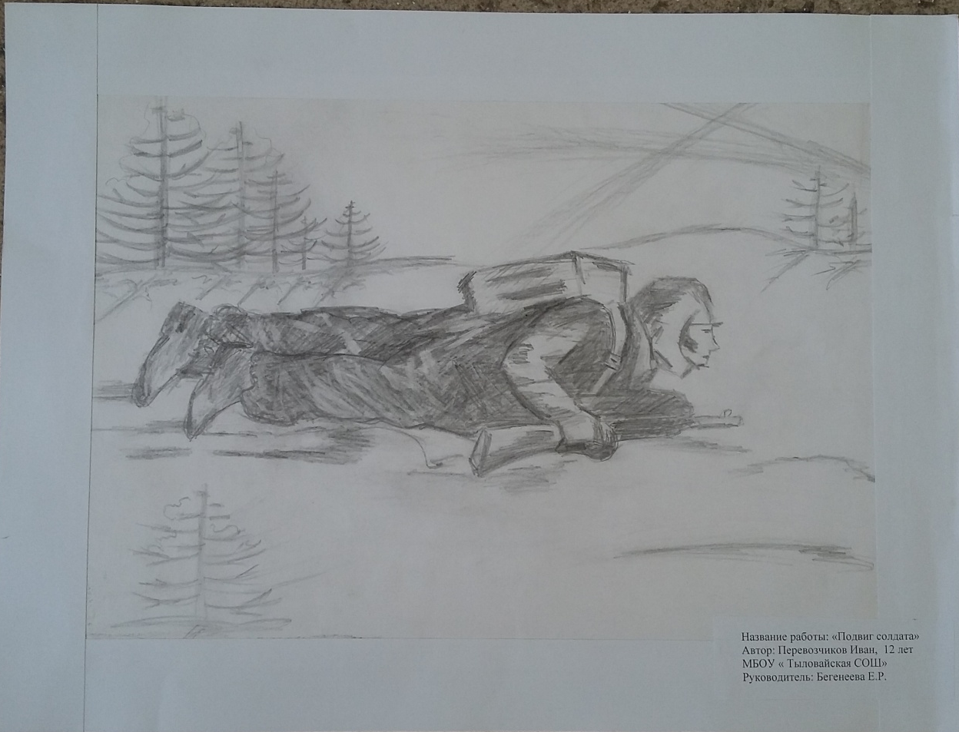
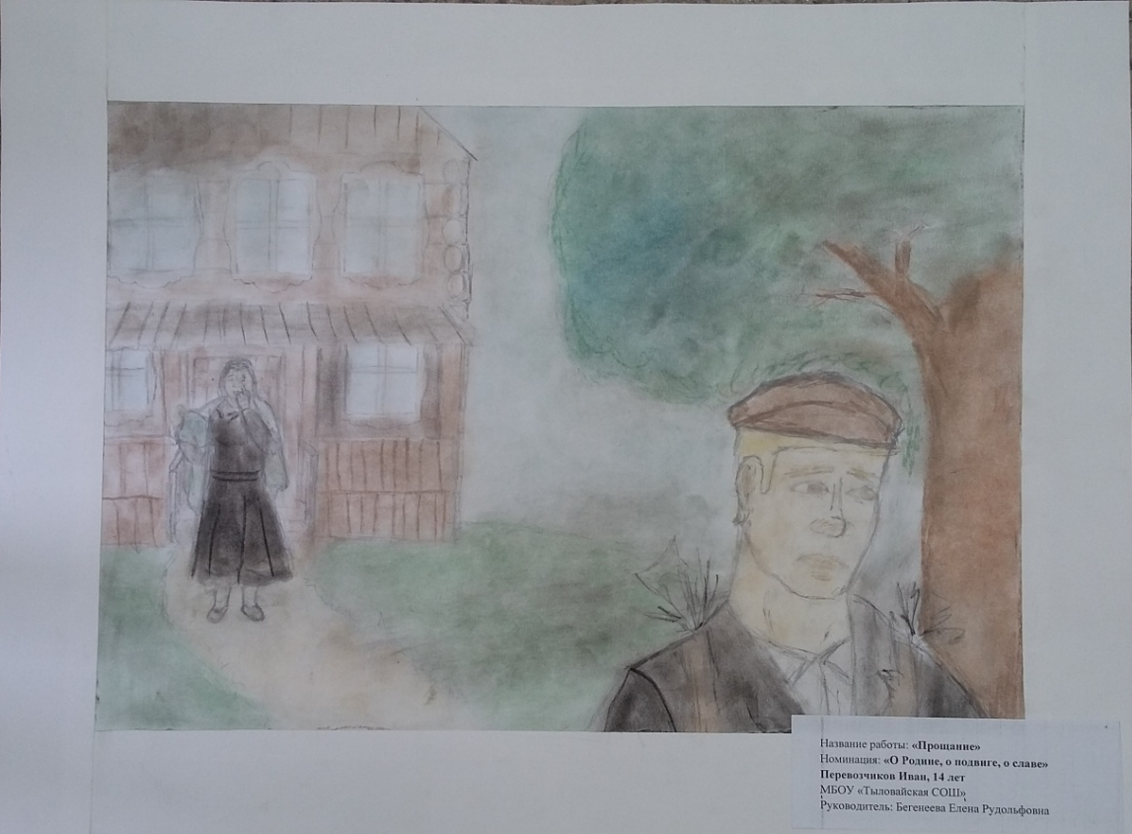

Slide 6
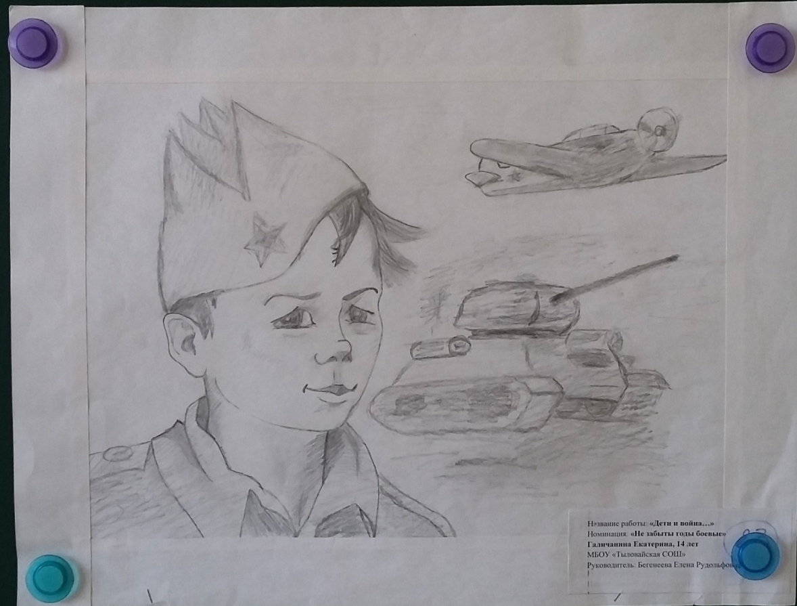
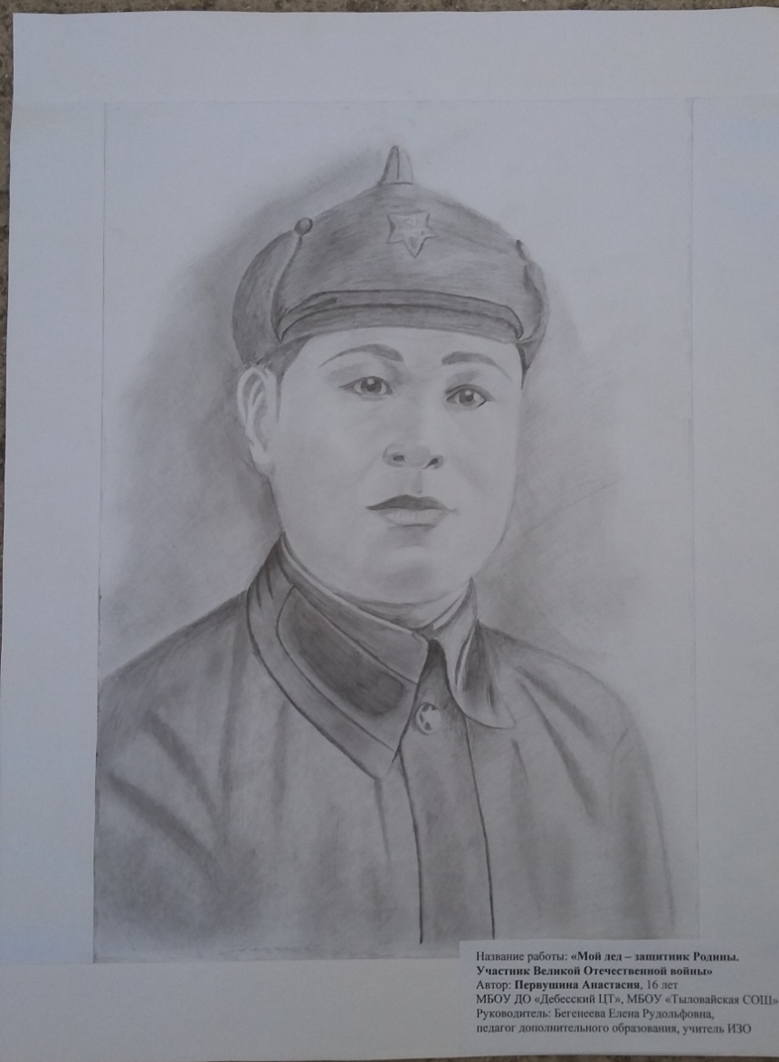

Slide 7


